Slide 1



问题引入
IP地址归属地的自动查询？

Slide 2
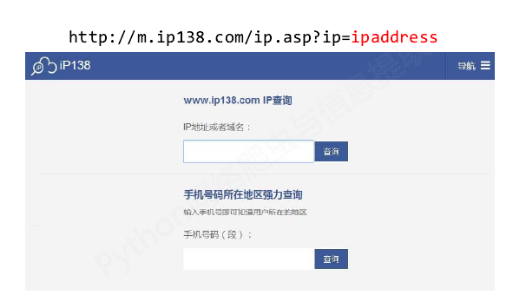
IP地址归属地的自动查询-实例5

Slide 3
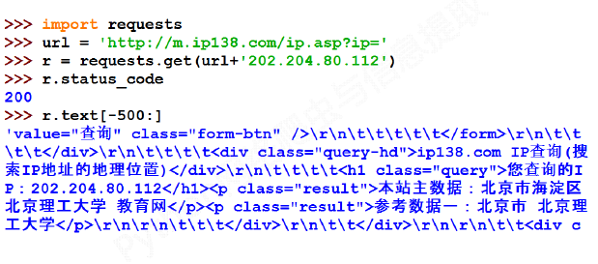
IP地址归属地的自动查询-实例5

Slide 4
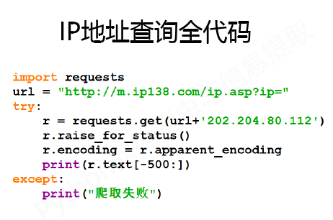
IP地址归属地的自动查询-实例5

